Slide 1
Brakel
Meerjarenwijziging 9
Jürgen De Mets - Ludo De Smet

Slide 2
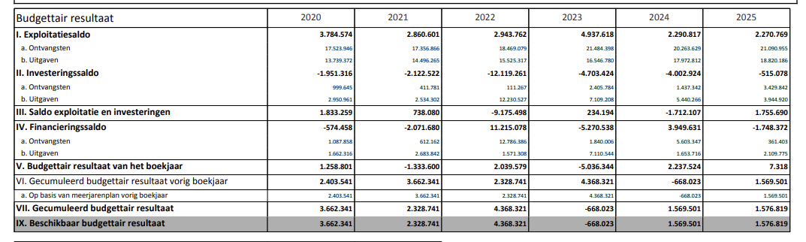
  MJP – AANPASSING 8 (JULI 2024)

Slide 3
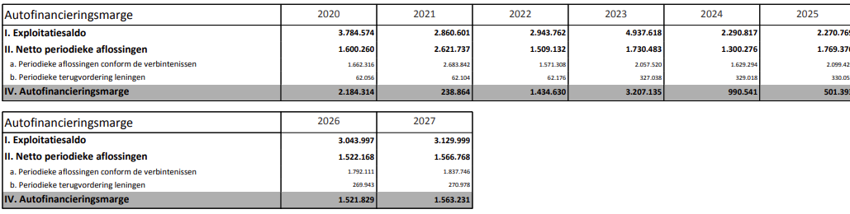
  De financiële toestand van de gemeente (2025)
  MJP – AANPASSING 8 (JULI 2024)

Slide 4
Wijzigingen exploitatie uitgaven gemeente
Verhoging exploitatietoelage politie + € 770.000
Verhoging budget aanleg perken + € 106.000
Additionele storting pensioenen mandatarissen + € 65.000
Scanning archief + digitale overlijdensakte + € 51.000
Verhoging responsabiliseringsbijdrage + € 48.000
Verhoging presentiegelden gemeenteraad + € 25.000
Ijzelbestrijding + € 20.000
Ontgravingen kerkhof Nederbrakel + Zegelsem € 20.000
Ontwerper Ter Kleppe € 20.000
Verplaatsen laadpalen Kerkhofstr.+ Spoorwegstr. € 12.500
Verlagen budget groenonderhoud - € 55.000

Slide 5
Wijzigingen exploitatie uitgaven gemeente
50 jaar brandweer + € 10.000
Leasing digitale schoolborden + € 10.000

Slide 6
Wijzigingen exploitatie uitgaven gemeente
Aanpassen personeelskosten 2025 - € 187.000
Vermindering kosten groenonderhoud - € 55.000
Aankoop PMD zakken - € 20.000
Software vuilbakken - € 17.000
Elektriciteit - € 20.000
Gas - € 31.000
Exploitatie toelage brandweer - € 14.000
Huur kraan containerpark geschrapt - € 14.000
Vergoeding prestaties monitoren - € 20.000
Maaltijdcheques - € 5.000

Slide 7
Wijzigingen exploitatie ontvangsten gemeente
Meer ontvangsten APB + € 181.000
Liquidatie oude politiezone + € 125.000
Meer ontvangsten sportkampen + € 25.000
Opbrengsten termijnrekeningen + € 20.000
Inname openbaar domein + € 20.000
Werkingssubsidie onderwijs + € 20.000
Verwaarlozing woningen + € 12.000
Grafconcessies + € 10.000
Toegangsgelden BKO + € 6.000
Tweede verblijven + € 5.500

Slide 8
Wijzigingen investeringsuitgaven gemeente
Meerkost fietspad Ronsesestraat + € 300.000
Verkeersplateau Jagerstraat + € 175.000
Wegenwerken + € 100.000
Trage wegen + € 55.000
Investeringssubsidie KF Everbeek bnd + € 50.000
Speeltuin + toog Jeugdhuis Elst + € 50.000
Meubilair bib + € 17.000
Vernieuwen Uit-borden + € 3.000
Waterontharder school + € 3.000
Vlogcamera + € 1.500
Herschikking Kasteeldreef + fietspad Ronsesestraat deel B

Slide 9
Wijzigingen exploitatie uitgaven ocmw
Verschil in loonkost REA + € 295.000
Kosten leefloon + € 110.000
Leefloon vreemdelingenregister + € 45.000
Equivalent leefloon + € 15.000
Veilige huizen + € 13.000
Responsabiliseringsbijdrage + € 11.000
Schatting eigen gronden + € 5.000
Aankoop voedselbedeling + € 4.000

Slide 10
Wijzigingen exploitatie uitgaven ocmw
Herziening personeelskosten - € 43.000

Slide 11
Wijzigingen exploitatie ontvangsten OCMW
Terugvordering vonnis REA + € 316.000
Subsidie leefloon + € 36.000
Toelagen RMI + € 30.000
Recup equivalent leefloon + € 15.000
Opbrengsten noodwoning + € 10.000
Sociale maribel - € 121.450

Slide 12
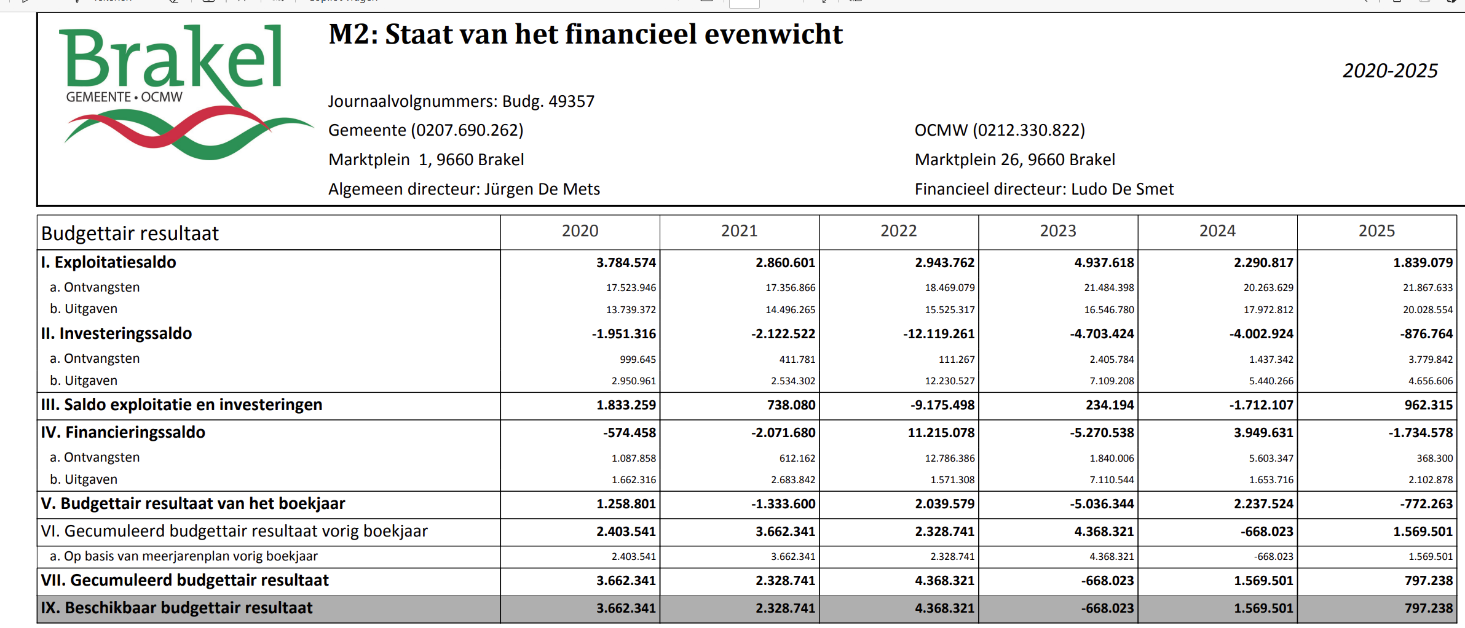
M 2 mjpw 9

Slide 13
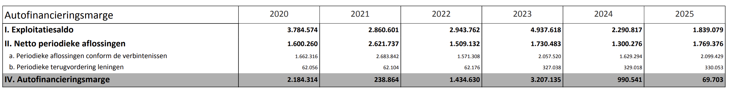
AFM

